Slide 1
약국 권리금 계산기
PROJECT REVIEW
"그 동네는 원래 그 정도"를 계산식으로
왜 만들었나 · 어떻게 만들었나 · 무엇이 달라졌나 · 앞으로
Yudev · 2026년 11월 · 약 15분
Notes:
약국 권리금 계산기 프로젝트 리뷰입니다. 왜 만들었는지, 어떻게 만들었는지, 무엇이 달라졌는지, 앞으로 어디로 갈지 네 부분으로 말씀드리겠습니다. 15분 정도 걸립니다.

Slide 2
왜 이 계산기를 만들었나
1 / 4
WHY
앞에서 — (시작)
지금부터 권리금 앞에서 신규 약사가 겪는 문제와, 일반 계산기로는 안 되는 이유
Notes:
첫 번째는 "왜"입니다. 이 계산기가 왜 필요했는지부터 말씀드리겠습니다. 이 장은 한 호흡 쉬고 넘어가시면 됩니다.

Slide 3
가장 큰 금액이 걸린 결정을, 가장 경험 없는 상태에서
약국 인수·개국은 대부분 생애 한두 번. 그런데 오가는 권리금은 수천만 원에서 수억 원입니다.
①
제시
중개사가 권리금 3억을 제시한다
Notes:
신규 약사가 실제로 겪는 흐름입니다. 핵심은 감이 틀렸다는 게 아니라, 검증도 전수도 안 된다는 점입니다. 여기서 자연스럽게 "그럼 기존 계산기를 쓰면 되지 않나"라는 질문으로 넘어갑니다.

Slide 4
가장 큰 금액이 걸린 결정을, 가장 경험 없는 상태에서
약국 인수·개국은 대부분 생애 한두 번. 그런데 오가는 권리금은 수천만 원에서 수억 원입니다.
①
②
제시
판단 불가
중개사가 권리금 3억을 제시한다
비싼지 싼지 가늠할 기준이 없다
Notes:
신규 약사가 실제로 겪는 흐름입니다. 핵심은 감이 틀렸다는 게 아니라, 검증도 전수도 안 된다는 점입니다. 여기서 자연스럽게 "그럼 기존 계산기를 쓰면 되지 않나"라는 질문으로 넘어갑니다.

Slide 5
가장 큰 금액이 걸린 결정을, 가장 경험 없는 상태에서
약국 인수·개국은 대부분 생애 한두 번. 그런데 오가는 권리금은 수천만 원에서 수억 원입니다.
①
②
③
제시
판단 불가
감으로 회신
중개사가 권리금 3억을 제시한다
비싼지 싼지 가늠할 기준이 없다
"그 동네는 원래 그 정도"
Notes:
신규 약사가 실제로 겪는 흐름입니다. 핵심은 감이 틀렸다는 게 아니라, 검증도 전수도 안 된다는 점입니다. 여기서 자연스럽게 "그럼 기존 계산기를 쓰면 되지 않나"라는 질문으로 넘어갑니다.

Slide 6
가장 큰 금액이 걸린 결정을, 가장 경험 없는 상태에서
약국 인수·개국은 대부분 생애 한두 번. 그런데 오가는 권리금은 수천만 원에서 수억 원입니다.
①
②
③
④
제시
판단 불가
감으로 회신
근거 부재
중개사가 권리금 3억을 제시한다
비싼지 싼지 가늠할 기준이 없다
"그 동네는 원래 그 정도"
왜 그 숫자인지 아무도 설명 못 한다
Notes:
신규 약사가 실제로 겪는 흐름입니다. 핵심은 감이 틀렸다는 게 아니라, 검증도 전수도 안 된다는 점입니다. 여기서 자연스럽게 "그럼 기존 계산기를 쓰면 되지 않나"라는 질문으로 넘어갑니다.

Slide 7
가장 큰 금액이 걸린 결정을, 가장 경험 없는 상태에서
약국 인수·개국은 대부분 생애 한두 번. 그런데 오가는 권리금은 수천만 원에서 수억 원입니다.
①
②
③
④
제시
판단 불가
감으로 회신
근거 부재
중개사가 권리금 3억을 제시한다
비싼지 싼지 가늠할 기준이 없다
"그 동네는 원래 그 정도"
왜 그 숫자인지 아무도 설명 못 한다
감은 틀린 게 아닙니다 — 수치화되지 않아 검증도 전수도 안 될 뿐입니다
신규 개국 약사에게는 접근 자체가 불가능한 지식입니다.
Notes:
신규 약사가 실제로 겪는 흐름입니다. 핵심은 감이 틀렸다는 게 아니라, 검증도 전수도 안 된다는 점입니다. 여기서 자연스럽게 "그럼 기존 계산기를 쓰면 되지 않나"라는 질문으로 넘어갑니다.

Slide 8
약국은 권리금을 구성하는 요소 자체가 다르다
일반 상가는 「월 매출 × 개월수」로 업종을 가리지 않습니다. 약국은 전제가 다릅니다.
구분 | 일반 상가 | 약국
수익의 원천 | 매출 전체 | 조제료(처방 건수)가 핵심
수요의 성격 | 유동인구·상권 | 인근 병·의원의 처방에 종속
입지 대체성 | 비슷한 자리로 이전 가능 | 병원 앞 자리는 대체 불가
핵심 리스크 | 상권 쇠퇴 | 병원 이전·폐업 → 수익 소멸
시설·재고 | 범용 인테리어·집기 | 조제 자동화기기 · 유효기간 리스크
구성 요소가 다르면 가중치도 달라야 합니다 — 일반 계산기는 소형을 과대평가, 문전 대형을 과소평가합니다
Notes:
이 표가 출발점입니다. 구성 요소가 다르면 계산식도 달라야 합니다. 문전 약국은 병원 앞이라는 자리값이 수익의 대부분이라, 일반 상가 기준으로는 늘 낮게 나옵니다.

Slide 9
감이 담은 판단을 수식과 숫자로 옮긴다
감을 부정하는 것이 목표가 아닙니다. 누구나 쓰고 검증할 수 있는 형태로 바꾸는 것이 목표입니다.
한 달에 남는 돈
조제 수익 + 일반약 마진
− 월세 − 보증금 기회비용
×
×
Notes:
계산 구조는 이 한 줄입니다. 셋을 곱하면 권리금이 나옵니다. 결과는 금액 하나가 아니라 범위로 냅니다. 권리금에 정답 금액은 없고, 빨리 팔아야 하면 낮아지고 기다릴 수 있으면 높아지기 때문입니다. 용어 질문이 나오면 — 보증금 기회비용은 보증금으로 묶인 돈의 이자를 월세에 더해 보는 것이고, "몇 달치로 보느냐"는 월 수익의 몇 배로 보느냐는 뜻입니다(21.5개월이면 21.5배).

Slide 10
감이 담은 판단을 수식과 숫자로 옮긴다
감을 부정하는 것이 목표가 아닙니다. 누구나 쓰고 검증할 수 있는 형태로 바꾸는 것이 목표입니다.
한 달에 남는 돈
몇 달치로 보느냐
조제 수익 + 일반약 마진
− 월세 − 보증금 기회비용
×
지역별로 다름
빠른 매도 / 적정 / 높은 호가
×
Notes:
계산 구조는 이 한 줄입니다. 셋을 곱하면 권리금이 나옵니다. 결과는 금액 하나가 아니라 범위로 냅니다. 권리금에 정답 금액은 없고, 빨리 팔아야 하면 낮아지고 기다릴 수 있으면 높아지기 때문입니다. 용어 질문이 나오면 — 보증금 기회비용은 보증금으로 묶인 돈의 이자를 월세에 더해 보는 것이고, "몇 달치로 보느냐"는 월 수익의 몇 배로 보느냐는 뜻입니다(21.5개월이면 21.5배).

Slide 11
감이 담은 판단을 수식과 숫자로 옮긴다
감을 부정하는 것이 목표가 아닙니다. 누구나 쓰고 검증할 수 있는 형태로 바꾸는 것이 목표입니다.
한 달에 남는 돈
몇 달치로 보느냐
규모에 따른 배수
조제 수익 + 일반약 마진
− 월세 − 보증금 기회비용
×
지역별로 다름
빠른 매도 / 적정 / 높은 호가
×
조제료가 클수록 더 쳐주고
작으면 깎는다
Notes:
계산 구조는 이 한 줄입니다. 셋을 곱하면 권리금이 나옵니다. 결과는 금액 하나가 아니라 범위로 냅니다. 권리금에 정답 금액은 없고, 빨리 팔아야 하면 낮아지고 기다릴 수 있으면 높아지기 때문입니다. 용어 질문이 나오면 — 보증금 기회비용은 보증금으로 묶인 돈의 이자를 월세에 더해 보는 것이고, "몇 달치로 보느냐"는 월 수익의 몇 배로 보느냐는 뜻입니다(21.5개월이면 21.5배).

Slide 12
감이 담은 판단을 수식과 숫자로 옮긴다
감을 부정하는 것이 목표가 아닙니다. 누구나 쓰고 검증할 수 있는 형태로 바꾸는 것이 목표입니다.
한 달에 남는 돈
몇 달치로 보느냐
규모에 따른 배수
조제 수익 + 일반약 마진
− 월세 − 보증금 기회비용
×
지역별로 다름
빠른 매도 / 적정 / 높은 호가
×
조제료가 클수록 더 쳐주고
작으면 깎는다
결과는 금액 하나가 아니라 범위로
최소 — 빨리 팔 때
중간
최대 — 기다릴 수 있을 때
Notes:
계산 구조는 이 한 줄입니다. 셋을 곱하면 권리금이 나옵니다. 결과는 금액 하나가 아니라 범위로 냅니다. 권리금에 정답 금액은 없고, 빨리 팔아야 하면 낮아지고 기다릴 수 있으면 높아지기 때문입니다. 용어 질문이 나오면 — 보증금 기회비용은 보증금으로 묶인 돈의 이자를 월세에 더해 보는 것이고, "몇 달치로 보느냐"는 월 수익의 몇 배로 보느냐는 뜻입니다(21.5개월이면 21.5배).

Slide 13
감이 담은 판단을 수식과 숫자로 옮긴다
감을 부정하는 것이 목표가 아닙니다. 누구나 쓰고 검증할 수 있는 형태로 바꾸는 것이 목표입니다.
한 달에 남는 돈
몇 달치로 보느냐
규모에 따른 배수
조제 수익 + 일반약 마진
− 월세 − 보증금 기회비용
×
지역별로 다름
빠른 매도 / 적정 / 높은 호가
×
조제료가 클수록 더 쳐주고
작으면 깎는다
결과는 금액 하나가 아니라 범위로
최소 — 빨리 팔 때
중간
최대 — 기다릴 수 있을 때
범위 안에서 위치는 체크리스트로 좁힙니다
남은 임대 기간 · 처방 추이 · 병원 의존 구조 · 매도 시급성 · 시설 노후도
Notes:
계산 구조는 이 한 줄입니다. 셋을 곱하면 권리금이 나옵니다. 결과는 금액 하나가 아니라 범위로 냅니다. 권리금에 정답 금액은 없고, 빨리 팔아야 하면 낮아지고 기다릴 수 있으면 높아지기 때문입니다. 용어 질문이 나오면 — 보증금 기회비용은 보증금으로 묶인 돈의 이자를 월세에 더해 보는 것이고, "몇 달치로 보느냐"는 월 수익의 몇 배로 보느냐는 뜻입니다(21.5개월이면 21.5배).

Slide 14
이 숫자들을 어떻게 믿게 만들었나
2 / 4
HOW
앞에서 약국 전용 계산식이 필요한 이유
지금부터 계산식보다 정답지를 먼저 만든 과정과, 1차에서 3차까지의 수정 기록
Notes:
두 번째는 "어떻게"입니다. 계산식을 만든 것보다, 그 계산식이 맞는지 확인한 방법이 이 프로젝트의 핵심입니다.

Slide 15
정답지 → 계산식 → 보정 → 확장 순서로 만들었다
계산식을 먼저 세우지 않았습니다. 검증할 데이터를 먼저 만들고 거기에 맞춰 고쳐 나갔습니다.
0단계
현장의 감을 숫자로
가상 20케이스 조사 → 두 계산식을 같은 데이터에 돌려 선택
Notes:
전체 흐름입니다. 1차·2차·3차는 화면에 v1·v2·v3로 표시됩니다. 지금부터 각 단계에서 무엇을 발견했고 어떻게 고쳤는지 보시겠습니다.

Slide 16
정답지 → 계산식 → 보정 → 확장 순서로 만들었다
계산식을 먼저 세우지 않았습니다. 검증할 데이터를 먼저 만들고 거기에 맞춰 고쳐 나갔습니다.
0단계
현장의 감을 숫자로
가상 20케이스 조사 → 두 계산식을 같은 데이터에 돌려 선택
1차
기본 계산식을 만들다
조사 결과로 숫자를 조정 → 적중률 68% → 85%
Notes:
전체 흐름입니다. 1차·2차·3차는 화면에 v1·v2·v3로 표시됩니다. 지금부터 각 단계에서 무엇을 발견했고 어떻게 고쳤는지 보시겠습니다.

Slide 17
정답지 → 계산식 → 보정 → 확장 순서로 만들었다
계산식을 먼저 세우지 않았습니다. 검증할 데이터를 먼저 만들고 거기에 맞춰 고쳐 나갔습니다.
0단계
현장의 감을 숫자로
가상 20케이스 조사 → 두 계산식을 같은 데이터에 돌려 선택
1차
기본 계산식을 만들다
조사 결과로 숫자를 조정 → 적중률 68% → 85%
2차
튀는 구간을 다듬다
구간 경계에서 금액이 두 배로 뛰는 문제를 손봄
Notes:
전체 흐름입니다. 1차·2차·3차는 화면에 v1·v2·v3로 표시됩니다. 지금부터 각 단계에서 무엇을 발견했고 어떻게 고쳤는지 보시겠습니다.

Slide 18
정답지 → 계산식 → 보정 → 확장 순서로 만들었다
계산식을 먼저 세우지 않았습니다. 검증할 데이터를 먼저 만들고 거기에 맞춰 고쳐 나갔습니다.
0단계
현장의 감을 숫자로
가상 20케이스 조사 → 두 계산식을 같은 데이터에 돌려 선택
1차
기본 계산식을 만들다
조사 결과로 숫자를 조정 → 적중률 68% → 85%
2차
튀는 구간을 다듬다
구간 경계에서 금액이 두 배로 뛰는 문제를 손봄
3차
바깥 데이터를 붙이다
공공데이터·지도에서 실제 수치를 받아오고 AI가 해설
Notes:
전체 흐름입니다. 1차·2차·3차는 화면에 v1·v2·v3로 표시됩니다. 지금부터 각 단계에서 무엇을 발견했고 어떻게 고쳤는지 보시겠습니다.

Slide 19
정답지 → 계산식 → 보정 → 확장 순서로 만들었다
계산식을 먼저 세우지 않았습니다. 검증할 데이터를 먼저 만들고 거기에 맞춰 고쳐 나갔습니다.
0단계
현장의 감을 숫자로
가상 20케이스 조사 → 두 계산식을 같은 데이터에 돌려 선택
1차
기본 계산식을 만들다
조사 결과로 숫자를 조정 → 적중률 68% → 85%
2차
튀는 구간을 다듬다
구간 경계에서 금액이 두 배로 뛰는 문제를 손봄
3차
바깥 데이터를 붙이다
공공데이터·지도에서 실제 수치를 받아오고 AI가 해설
상시화
검증을 반복 가능하게
설문 → 저장 → 집계 → 계산식에 반영
Notes:
전체 흐름입니다. 1차·2차·3차는 화면에 v1·v2·v3로 표시됩니다. 지금부터 각 단계에서 무엇을 발견했고 어떻게 고쳤는지 보시겠습니다.

Slide 20
계산식보다 정답지를 먼저 만들었다
어떻게 만든 정답지인가
가상 20케이스 = 지역 5권역 × 규모별
계산기가 낸 금액을 숨기지 않고 함께 제시
목적은 정답 수집이 아니라 오차 측정
틀린 방향이 서로 반대였다
작은 약국 — A안이 3.03배 높게
보통~큰 약국 — A안이 3분의 2 수준
어떤 배수를 넣어도 동시에 맞출 수 없다 → B안 채택
Notes:
계산식을 먼저 만들면 맞는지 확인할 방법이 없습니다. 그래서 현장 감각부터 숫자로 받았습니다. 두 계산식을 같은 20케이스에 돌려 비교했더니, A안은 작은 약국에서 3배 높고 큰 약국에서 3분의 2로 낮았습니다. 방향이 반대라 어떤 배수로도 동시에 못 맞춥니다. 매출총이익은 약값을 뺀 가게에 남는 이익이고, "범위 안에 들었다"는 응답 금액이 계산기의 최소~최대 사이에 있었다는 뜻입니다. 조사지 원본은 9번, 계산식을 세운 과정은 11번 숨김 슬라이드에 있습니다.

Slide 21
조사지는 이렇게 생겼다
BACKUP · 숨김
마지막 칸을 비워 두고, 그 왼쪽에 계산기가 낸 금액을 미리 적어 두었습니다.
케이스 | 지역 | 월 조제료 | 일반약 일매출 | 월세 | 보증금 | 계산기 적정 금액 | 내가 보는 적정 권리금
2 | 강남 등 서울 핵심 | 2,900 | 29 | 460 | 8,500 | 70,300
7 | 서울 일반 | 1,200 | 18 | 330 | 3,500 | 19,600
9 | 수도권 | 800 | 13 | 160 | 4,000 | 7,739
14 | 광역시 | 2,700 | 34 | 200 | 4,000 | 57,500
17 | 지방 중소도시 | 1,500 | 19 | 140 | 2,500 | 24,400
설계
의도적 공개
표본
가상 20케이스 = 지역 5권역 × 규모별 · 조건은 무작위로 흩뿌림
계산기가 낸 금액을 숨기지 않고 함께 제시
1차 2명 40응답 (계산식 선택) → 2차 3명 60응답 (숫자 보정)
백지에서 적게 하면 답이 흩어지지만, 금액을 옆에 두면 "높다 / 낮다"는 판단이 함께 나옵니다
· 금액 단위는 만원. 전체 20케이스는 저장소의 조사 원자료(CSV)에 그대로 들어 있습니다.
Notes:
숨김 슬라이드입니다. "조사를 어떻게 했냐"는 질문이 나오면 띄우세요.

Slide 22
1차 — 두 군데만 고쳐 적중률 68% → 85%
조사원 응답 ÷ 계산기 금액 (1.00이면 완전 일치)
발견
보통~큰 약국 17건 — 계산기가 15% 낮음
작은 약국 3건 — 계산기가 35% 높음
조치
전 지역 개월수를 1.15배로
작은 약국 배수를 0.88 → 0.50으로
적중 41/60 → 51/60
조사원 3은 9/20 → 18/20 — 높게 보는 성향이 보정으로 흡수
Notes:
1차 계산식을 만들고 60응답과 대조했더니 두 가지가 보였습니다. 큰 약국은 계산기가 낮고, 작은 약국은 높았습니다. 전 지역을 일괄로 올리고 작은 약국만 따로 내렸더니 적중이 41건에서 51건으로 올랐습니다. 막대는 "조사원이 적은 금액 ÷ 계산기 금액"의 가운데 값입니다. 1.00보다 크면 계산기가 낮게 본 것입니다. 계산식은 11·12번 숨김 슬라이드에 있습니다.

Slide 23
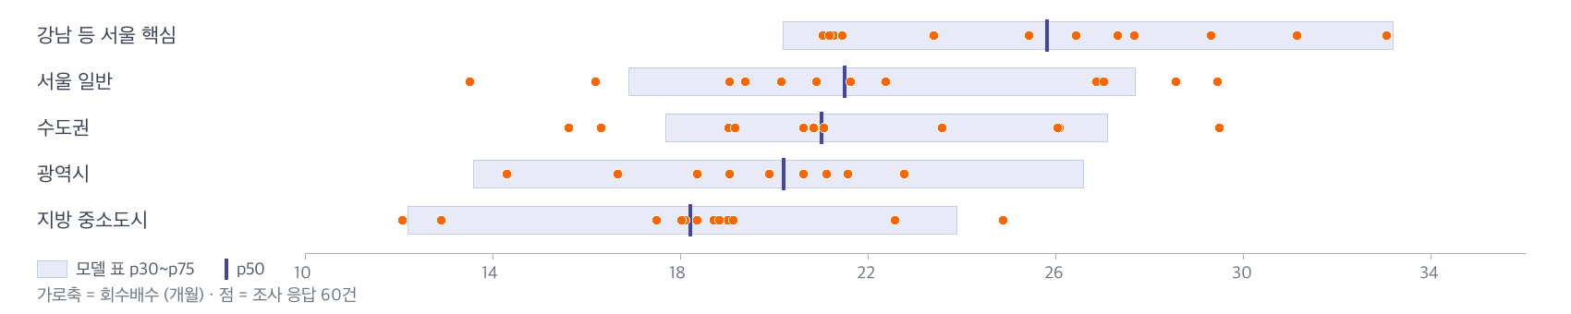
자료가 있는 건 자료로, 없는 건 장치로
BACKUP · 숨김
1차 계산식은 한 번에 나온 게 아니라, 항목마다 근거를 따로 두고 쌓아 올렸습니다.
무엇을 | 무엇을 근거로 | 어떻게 정했나
① 전체 구조 | 0단계 40응답 | 매출 × 12개월(7/40) vs 회수배수(32/40) → 회수배수 채택
② 지역별 개월수 | 거래 사례 362건 가중회귀 (참고 자료) | 분포의 30 / 50 / 75 백분위를 빠른 매도 · 적정 · 높은 호가로
③ 규모 배수 | 업계 통념 + 조사 응답 | 조제료 5구간에 0.50 ~ 1.35
④ 안 되는 구간 | 실무 관행 | 월 700만원 미만은 권리금이 성립하지 않음 → 시설비 수준 고정
⑤ 리스크 할인 | 실무 관행 | 메인 병원 의사 65세 ×0.7 · 75세 ×0.5
⑥ 교정 | 2026-09 조사 60응답 | 전 지역 개월수 ×1.15 · 작은 약국 배수 0.88 → 0.50
자료가 있는 항목은 자료로, 없는 항목은 "틀렸을 때 덜 다치는 쪽"으로 — 그리고 ⑥에서 숫자로 교정했습니다
② 지역 회수배수는 이 분포에서 30 / 50 / 75 백분위를 뽑은 값입니다 — 362건은 공개 실거래가 아닌 참고용 사례 모음, 큰 그림은 30번(숨김)
Notes:
숨김 슬라이드입니다. "그 숫자들은 어디서 나왔냐"는 질문에 띄우세요. 위 표는 항목마다 근거가 다르다는 점을, 아래 그림은 ②를 어떻게 뽑았는지를 보여줍니다. 주황 점이 조사 응답이고 연보라 띠가 모델 표의 범위입니다. 가운데 선(p50)이 점들의 한가운데에 놓인다는 점만 짚으시면 됩니다. 큰 그림은 30번에 있습니다.

Slide 24
1차 계산식 — 5단계
BACKUP · 숨김
권리금 = 한 달에 남는 돈 × 지역별 개월수 × 조제료 규모 배수
지역별 개월수 (2026-09 조사 반영)
①
한 달에 남는 돈
지역 | 빠른 매도 | 적정 | 높은 호가
강남 등 서울 핵심 | 20.2 | 25.8 | 33.2
서울 일반 | 16.9 | 21.5 | 27.7
수도권 (경기·인천) | 17.7 | 21.0 | 27.1
광역시 | 13.6 | 20.2 | 26.6
지방 중소도시 | 12.2 | 18.2 | 23.9
조제 수익 + 일반약 마진 − (월세 + 보증금 기회비용)
②
규모 배수
조제료 5구간마다 고정값 — 0.50 / 1.00 / 1.15 / 1.25 / 1.35
③
3단계 금액
지역별 개월수(빠른 매도 / 적정 / 높은 호가) × 저수익 할인
④
의사 고령 할인
65세 이상이면 ×0.7 · 75세 이상이면 ×0.5
계산식은 프로그램 안 한 군데에만 있습니다 — 세 버전이 모두 같은 식을 불러 씁니다
⑤
보정
사용자 의견 ±10% · 설문 결과 ±15% 범위 안에서만
· 저수익 할인 — 한 달에 남는 돈이 700만원에 못 미치면 권리금 거래가 사실상 어려워 시설비 수준으로 낮춥니다.
· 표의 숫자는 "월 수익의 몇 배로 보느냐"입니다. 서울 일반 21.5 = 월 수익의 21.5배가 적정선.
Notes:
숨김 슬라이드입니다. "계산식이 정확히 뭐냐"는 질문에 띄우세요.

Slide 25
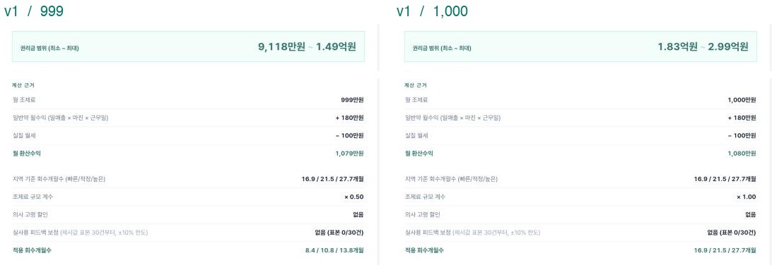
그런데 — 조제료 1만원 차이로 권리금이 2배가 됐다
같은 조건에서 조제료만 1만원 바꾼 결과 — 서울 일반 · 일매출 18만원 · 월세 100만원 · 보증금 3,500만원
Notes:
구간을 나눈 편의가 그대로 결과의 왜곡이 됐습니다. 999만원과 1,000만원 약국이 두 배 차이 날 리가 없습니다. 쓰는 사람에게는 신뢰 문제입니다. 여기서 2차 작업이 시작됩니다.

Slide 26
그런데 — 조제료 1만원 차이로 권리금이 2배가 됐다
같은 조건에서 조제료만 1만원 바꾼 결과 — 서울 일반 · 일매출 18만원 · 월세 100만원 · 보증금 3,500만원
1,000만원 경계
+100%
2,500만원 경계
+15%
3,500만원 경계
+9%
5,000만원 경계
+8%
0.50 → 1.00
1.00 → 1.15
1.15 → 1.25
1.25 → 1.35
Notes:
구간을 나눈 편의가 그대로 결과의 왜곡이 됐습니다. 999만원과 1,000만원 약국이 두 배 차이 날 리가 없습니다. 쓰는 사람에게는 신뢰 문제입니다. 여기서 2차 작업이 시작됩니다.

Slide 27
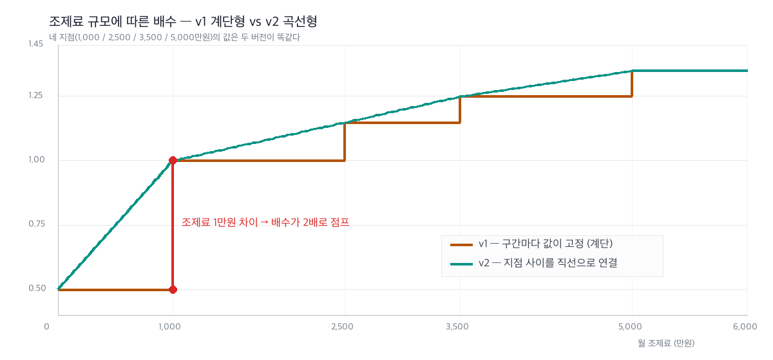
2차 — 네 지점은 두고, 사이만 직선으로 이었다
다섯 숫자는 조사로 검증된 자산이라 그대로 두고, "구간마다 고정"이라는 가정만 바꿨습니다.
1,000만원 경계에서
나머지 경계
같은 조건 999만원
+100% → +0.05%
모두 +0.01% 이하
1차 9,118만원 → 2차 1.82억원
Notes:
구간 사이를 직선으로 이었습니다. 네 지점의 값은 1차와 똑같으니 조사로 얻은 기준은 그대로 보존됩니다. 절벽은 사라졌습니다. 다른 방법들을 왜 버렸는지는 15번 숨김 슬라이드에 있습니다.

Slide 28
2차 — 세 가지 안을 두고 고른 과정
BACKUP · 숨김
바꿀 것은 숫자가 아니라 "구간마다 고정"이라는 가정이었습니다.
안 | 방법 | 장점 | 버린 이유
1 | 구간을 더 잘게 쪼갠다 | 가장 손쉬움 | 튐이 작아질 뿐 사라지지 않음 · 숫자표만 4배로 늘어남
2 | 곡선을 새로 그린다 (통계로 다시 계산) | 수학적으로 매끄러움 | 검증한 다섯 숫자가 사라짐 · 20건으로 곡선까지 추정하면 억지로 맞추는 셈
3 | 네 지점은 두고 사이만 직선으로 | 검증 결과 100% 보존 | 채택
두 지점 사이의 중간값을 구하는 식
중간값 = 앞 지점 값 + (지금 위치 − 앞 지점) ÷ (뒤 지점 − 앞 지점) × (뒤 지점 값 − 앞 지점 값)
다섯 숫자를 "구간의 대표값"이 아니라 1,000 / 2,500 / 3,500 / 5,000만원 "지점의 값"으로 다시 해석
· 개발에서는 이 방식을 선형보간이라고 부릅니다 — 두 점 사이를 직선으로 이어 중간값을 구하는 방법.
· "억지로 맞추는 셈" = 과적합 — 표본이 적은데 복잡한 곡선을 맞추면 그 20건에만 맞고 실제에는 안 맞게 됩니다.
Notes:
숨김 슬라이드입니다. "왜 그 방법을 골랐냐"는 질문에 띄우세요.

Slide 29
매끄럽게 만들었더니, 오히려 덜 맞았다
Notes:
이 장이 발표에서 가장 중요한 장면입니다. 2차는 목표였던 절벽 제거에는 성공했지만 적중률은 오히려 떨어졌습니다. 더 매끄러운 식이 더 정확한 식은 아니었고, 검증 데이터가 있었기 때문에 쓰기 전에 알 수 있었습니다. 여기서 잠깐 멈추셔도 좋습니다. 2차가 더 매끄럽지만 작은 약국에서 금액을 높게 잡고, 1차의 0.50은 실제 응답으로 맞춘 값이라 서로 충돌합니다. 검증 데이터가 없었다면 그래프가 예뻐 보인다는 이유로 2차를 기본값으로 바꿨을 겁니다.

Slide 30
매끄럽게 만들었더니, 오히려 덜 맞았다
조사원 응답 ÷ 계산기 금액 (1.00이면 완전 일치)
범위 적중 1차 51/60 · 2차 42/60
차이는 전부 작은 약국에서
2차는 직선으로 이어 조제료 800만원에 배수 0.90
1차의 0.50은 작은 약국 응답으로 직접 맞춘 값
작은 약국 표본이 3건뿐 → 지금은 결론 불가
→ 1차를 기본값 유지, 2차는 비교용으로 존치
Notes:
이 장이 발표에서 가장 중요한 장면입니다. 2차는 목표였던 절벽 제거에는 성공했지만 적중률은 오히려 떨어졌습니다. 더 매끄러운 식이 더 정확한 식은 아니었고, 검증 데이터가 있었기 때문에 쓰기 전에 알 수 있었습니다. 여기서 잠깐 멈추셔도 좋습니다. 2차가 더 매끄럽지만 작은 약국에서 금액을 높게 잡고, 1차의 0.50은 실제 응답으로 맞춘 값이라 서로 충돌합니다. 검증 데이터가 없었다면 그래프가 예뻐 보인다는 이유로 2차를 기본값으로 바꿨을 겁니다.

Slide 31
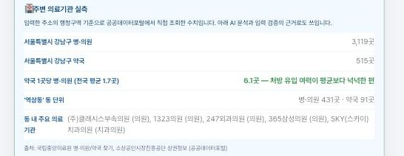
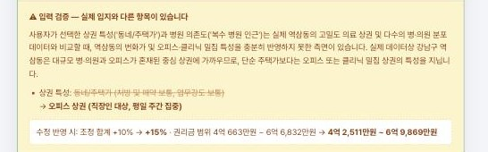
3차 — 사용자가 모르는 정보를 대신 가져왔다
"주변에 병원이 몇 곳인가"는 인수자가 알 수 없습니다. 주소만 넣으면 공개 데이터에서 받아옵니다.
Notes:
3차는 입력하지 않은 정보를 주소만으로 가져옵니다. 왼쪽 위가 실제로 받아온 숫자, 왼쪽 아래가 AI의 지적입니다. 금액 자체는 1차 계산식이 그대로 내고, 3차는 그 위에 매물 조건을 곱합니다. 매물 조정을 얹으면 60건 중 46건, 조정을 끄면 1차와 같은 51건입니다. 조정 계수는 아직 조사로 검증하지 못했다는 점을 함께 말씀하시면 됩니다.

Slide 32
3차 — 사용자가 모르는 정보를 대신 가져왔다
"주변에 병원이 몇 곳인가"는 인수자가 알 수 없습니다. 주소만 넣으면 공개 데이터에서 받아옵니다.
받아오는 것
병·의원 수 · 약국 수 · 반경 500m 상가 · 주소 좌표
판정
약국 1곳당 병·의원 수를 전국 평균 1.7곳과 비교
강남구 6.1 : 1 = 평균의 3.6배 → 처방 여력 넉넉
AI의 역할
금액은 손대지 않고 해설만
고른 상권 유형이 실제와 다르면 지적하고 금액까지 다시 계산
없으면
그 칸만 "미조회" — 권리금 계산은 그대로
Notes:
3차는 입력하지 않은 정보를 주소만으로 가져옵니다. 왼쪽 위가 실제로 받아온 숫자, 왼쪽 아래가 AI의 지적입니다. 금액 자체는 1차 계산식이 그대로 내고, 3차는 그 위에 매물 조건을 곱합니다. 매물 조정을 얹으면 60건 중 46건, 조정을 끄면 1차와 같은 51건입니다. 조정 계수는 아직 조사로 검증하지 못했다는 점을 함께 말씀하시면 됩니다.

Slide 33
실제 화면으로 보겠습니다
지금 서버에 올라가 있는 화면입니다. 숫자를 바꿔 가며 바로 보여 드리겠습니다.
recruit.dailypharm.com / addon / calu
Notes:
발표 전에 브라우저 탭 세 개를 미리 열어 두세요 — 권리금 계산 v1, v3, 그리고 status.php. status.php에서 DB 연결과 AI 상태가 초록인지 먼저 확인하고 시작합니다. ③에서 주소를 반드시 입력하세요. 비워 두고 산정하면 주변 의료기관이 "미조회"로 나옵니다. 실측 수치는 공공데이터를 그때그때 조회하는 값이라 캡처와 몇 곳 차이가 날 수 있으니, 화면에 뜬 숫자를 그대로 읽으시면 됩니다. 시연은 2분 안쪽으로 끊고, AI 분석이 10초 넘게 돌면 기다리지 말고 넘어가세요.

Slide 34
실제 화면으로 보겠습니다
지금 서버에 올라가 있는 화면입니다. 숫자를 바꿔 가며 바로 보여 드리겠습니다.
recruit.dailypharm.com / addon / calu
①
같은 조건을 넣어 본다
서울 일반 · 조제료 1,200 · 일반약 18 · 월세 330 · 보증금 3,500
→ 범위와 "계산 근거" 표가 함께 나온다
Notes:
발표 전에 브라우저 탭 세 개를 미리 열어 두세요 — 권리금 계산 v1, v3, 그리고 status.php. status.php에서 DB 연결과 AI 상태가 초록인지 먼저 확인하고 시작합니다. ③에서 주소를 반드시 입력하세요. 비워 두고 산정하면 주변 의료기관이 "미조회"로 나옵니다. 실측 수치는 공공데이터를 그때그때 조회하는 값이라 캡처와 몇 곳 차이가 날 수 있으니, 화면에 뜬 숫자를 그대로 읽으시면 됩니다. 시연은 2분 안쪽으로 끊고, AI 분석이 10초 넘게 돌면 기다리지 말고 넘어가세요.

Slide 35
실제 화면으로 보겠습니다
지금 서버에 올라가 있는 화면입니다. 숫자를 바꿔 가며 바로 보여 드리겠습니다.
recruit.dailypharm.com / addon / calu
①
②
같은 조건을 넣어 본다
조제료만 1만원 바꾼다
서울 일반 · 조제료 1,200 · 일반약 18 · 월세 330 · 보증금 3,500
→ 범위와 "계산 근거" 표가 함께 나온다
월세를 100으로 두고 999 → 1,000
→ 9,118만원이 1.83억으로 뛰는 절벽을 그 자리에서 확인
Notes:
발표 전에 브라우저 탭 세 개를 미리 열어 두세요 — 권리금 계산 v1, v3, 그리고 status.php. status.php에서 DB 연결과 AI 상태가 초록인지 먼저 확인하고 시작합니다. ③에서 주소를 반드시 입력하세요. 비워 두고 산정하면 주변 의료기관이 "미조회"로 나옵니다. 실측 수치는 공공데이터를 그때그때 조회하는 값이라 캡처와 몇 곳 차이가 날 수 있으니, 화면에 뜬 숫자를 그대로 읽으시면 됩니다. 시연은 2분 안쪽으로 끊고, AI 분석이 10초 넘게 돌면 기다리지 말고 넘어가세요.

Slide 36
실제 화면으로 보겠습니다
지금 서버에 올라가 있는 화면입니다. 숫자를 바꿔 가며 바로 보여 드리겠습니다.
recruit.dailypharm.com / addon / calu
①
②
③
같은 조건을 넣어 본다
조제료만 1만원 바꾼다
주소를 넣어 본다
서울 일반 · 조제료 1,200 · 일반약 18 · 월세 330 · 보증금 3,500
→ 범위와 "계산 근거" 표가 함께 나온다
월세를 100으로 두고 999 → 1,000
→ 9,118만원이 1.83억으로 뛰는 절벽을 그 자리에서 확인
권리금 계산 v3 · "서울 강남구 역삼동" 입력 (비우면 실측이 안 붙는다)
→ 병·의원 3,100곳대 실측과 AI 입력 검증이 함께 나온다
Notes:
발표 전에 브라우저 탭 세 개를 미리 열어 두세요 — 권리금 계산 v1, v3, 그리고 status.php. status.php에서 DB 연결과 AI 상태가 초록인지 먼저 확인하고 시작합니다. ③에서 주소를 반드시 입력하세요. 비워 두고 산정하면 주변 의료기관이 "미조회"로 나옵니다. 실측 수치는 공공데이터를 그때그때 조회하는 값이라 캡처와 몇 곳 차이가 날 수 있으니, 화면에 뜬 숫자를 그대로 읽으시면 됩니다. 시연은 2분 안쪽으로 끊고, AI 분석이 10초 넘게 돌면 기다리지 말고 넘어가세요.

Slide 37
3차 — 가져올 수 있는 데이터를 찾은 결과
BACKUP · 숨김
가장 갖고 싶은 데이터일수록 공개돼 있지 않았습니다.
판정 기준 — 약국 1곳당 병·의원 수
데이터 | 어디서 | 쓰임 | 상태
병·의원 목록 | 국립중앙의료원 | 그 지역 병·의원 수 | 적용
약국 목록 | 국립중앙의료원 | 그 지역 약국 수 | 적용
상가 정보 | 소상공인시장진흥공단 | 반경 500m 업소·업종 분포 | 적용
주소 → 위치 좌표 | 카카오 지도 | 상가 조회에 쓸 좌표 확보 | 적용
처방·진료비 통계 | 심평원·건보공단 | 병원 의존도를 숫자로 | 약국 단위 공개 없음
권리금 실거래 | — | 검증 축 하나 더 확보 | 공개 자료 자체가 없음
전국 평균 1.7곳 기준
평균의 1.2배 이상
처방 들어올 여력 넉넉
평균 ±20% 이내
전국 평균 수준
평균의 0.8배 이하
경쟁이 센 편
데이터를 못 받아와도 해당 칸만 "미조회"로 바뀌고 권리금 계산은 그대로 됩니다 — 실측은 참고 정보이지 계산의 전제가 아닙니다
· 처방 통계는 약국 단위로 공개되지 않고, 권리금 실거래 자료는 아예 존재하지 않습니다 — 이 계산기가 "추정"인 이유입니다.
Notes:
숨김 슬라이드입니다. "어떤 데이터를 쓰냐"는 질문에 띄우세요.

Slide 38
3차 — AI에게 금액은 맡기지 않는다
BACKUP · 숨김
계산은 프로그램이 끝내고, AI에게는 해설만 맡깁니다 — 같은 입력에 늘 같은 금액이 나와야 하니까요.
처음에 깨진 것 | 어떻게 막았나
같은 입력인데 금액이 매번 달랐다 | 계산을 프로그램이 전담 · 다시 계산하지 말라고 못 박음
답이 긴 줄글로 와서 화면에 못 넣었다 | 답변을 8개 칸으로 나눠 받도록 형식을 고정
범위를 "적정 5억"으로 단정했다 | 금액 바로 아래에 "범위 기준으로 쓰라"를 넣음
검증이 "타당합니다"로만 끝났다 | 정해진 보기 중에서 고르게 하고, 고치면 금액까지 재계산
긴 답변이 중간에 잘렸다 | 답변 길이 상한을 설정값으로 분리하고 항목을 쪼갬
의사 고령일 때 금액이 과하게 낮았다 | 할인이 두 군데 걸려 있던 것을 한 곳으로 통일
AI에게 준 지시문 (발췌)
너는 대한민국 약국 양수도(권리금)
전문 컨설팅 시스템이다.
[계산된 수치]는 시스템이 산출한
확정 금액이므로 다시 계산하거나
다른 금액을 제시하지 마라.
너의 역할은 상권 분석, 위험 평가,
협상 전략 서술이다.
※ 금액 하나가 아니라 범위로 제시된
값이다. 협상 설명도 이 범위를
기준으로 하라.
[써야 할 항목]
1 상권 2 위험 3 협상 전략
4 계약 전 확인 목록 5 자금 조언
6 입력 검증 7·8 대안 제시
· AI에는 "창의성" 설정이 있는데 이 계산기는 0으로 고정했습니다 — 같은 질문에 늘 같은 답을 하게 하기 위해서입니다.
· 공통점 한 줄: 말로 부탁한 것은 전부 깨졌고, 형식으로 못 박은 것만 지켜졌습니다.
Notes:
숨김 슬라이드입니다. "AI를 어디까지 믿냐"는 질문에 띄우세요. 실패 사례 표가 설득력이 큽니다.

Slide 39
그래서 무엇이 달라졌나
3 / 4
SO WHAT
앞에서 0단계부터 3차까지의 수정 기록
지금부터 세 버전의 역할과, 이 검증을 한 번으로 끝내지 않기 위한 장치
Notes:
세 번째입니다. 여기까지가 만든 과정이었고, 이제 그래서 무엇이 달라졌는지 정리하겠습니다.

Slide 40
세 버전은 경쟁이 아니라 역할 분담
항목 | 1차 | 2차 | 3차
기본 계산 | 구간마다 고정 배수 | 배수 구하는 법만 교체 | 1차 계산식을 그대로 호출
조사 60건 중 적중 | 51건 (85%) | 42건 (70%) | 기초 동일 · 기본 조정 시 46건
입력 항목 | 5개 | 5개 | 15개 이상
바깥 데이터 | 없음 | 없음 | 병·의원 · 약국 · 상가 · AI
같은 입력 → 같은 결과 | ○ | ○ | ○ (AI는 해설만)
쓰임 | 기본 시세 확인 | 튀는 구간 비교 | 매물 실사 · 협상 준비
Notes:
세 버전은 경쟁 관계가 아니라 역할 분담입니다. 3차는 1차 계산식을 그대로 불러 기초 금액을 내고, 그 위에 매물 조건을 곱합니다. 그래서 조정을 끄면 1차와 같은 51건이고, 화면 기본 조정을 얹으면 46건입니다. 조정 계수 자체는 아직 조사로 검증하지 못했다는 점을 솔직하게 말씀하시면 됩니다.

Slide 41
세 버전은 경쟁이 아니라 역할 분담
항목 | 1차 | 2차 | 3차
기본 계산 | 구간마다 고정 배수 | 배수 구하는 법만 교체 | 1차 계산식을 그대로 호출
조사 60건 중 적중 | 51건 (85%) | 42건 (70%) | 기초 동일 · 기본 조정 시 46건
입력 항목 | 5개 | 5개 | 15개 이상
바깥 데이터 | 없음 | 없음 | 병·의원 · 약국 · 상가 · AI
같은 입력 → 같은 결과 | ○ | ○ | ○ (AI는 해설만)
쓰임 | 기본 시세 확인 | 튀는 구간 비교 | 매물 실사 · 협상 준비
3차는 조사 응답과 직접 비교가 안 돼 네 가지로 확인했습니다
기본 금액 일치
재현성
실측 정확도
고장 대비
1차 엔진을 그대로 호출
같은 입력 → 같은 금액
강남 6.1:1 = 평균의 3.6배
미조회 안내 · 예비 AI 전환
Notes:
세 버전은 경쟁 관계가 아니라 역할 분담입니다. 3차는 1차 계산식을 그대로 불러 기초 금액을 내고, 그 위에 매물 조건을 곱합니다. 그래서 조정을 끄면 1차와 같은 51건이고, 화면 기본 조정을 얹으면 46건입니다. 조정 계수 자체는 아직 조사로 검증하지 못했다는 점을 솔직하게 말씀하시면 됩니다.

Slide 42
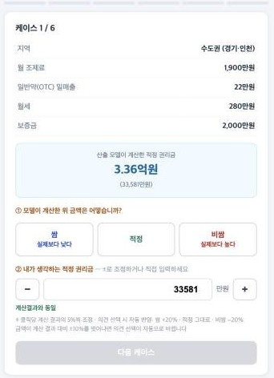
그래서 조사를 앱 안으로 넣었다
계산기는 60응답으로 맞춰졌고, 그 60응답은 2026년 9월에 멈춰 있습니다.
설문
응답자 1명당 6케이스 · 2~3분 · 익명
저장
유형 · 지역 · 조사원 · 공개 전 추정액 · 판정 · 조정액을 기록
집계
관리자 화면에서 유형별 가운데 값과 판정 분포 확인
반영
버튼 한 번으로 계산기 숫자에 적용
안전장치 — 응답자 유형 4종 분리 · 30건 이상 쌓인 지역만 · 조정 폭 ±10~15% · 관리자 확인 후 반영
Notes:
0단계에서 사람이 하던 일을 사용자가 대신하고, 그 결과가 다시 계산식으로 들어가는 순환입니다. 계산식이 응답 몇 건에 흔들리지 않도록 안전장치를 함께 뒀습니다.

Slide 43
발표의 모든 수치는 원자료에서 다시 계산된다
BACKUP · 숨김
조사 결과를 문장으로만 남기지 않고, 원자료와 계산 과정을 함께 보관했습니다.
원자료 — 2026-09 적정성 조사
다시 돌려 보기 — 검증용 계산 파일
기록 항목 | 내용
케이스 조건 | 지역 · 월 조제료 · 일반약 비율·일매출 · 월세 · 보증금
계산기 제시 금액 | 빠른 매도 · 적정 · 높은 호가 (조사 당시 값)
응답 | 조사원 1 · 2 · 3 이 적은 적정 권리금
규모 | 20케이스 × 3명 = 60응답
1차 고치기 전 적중 41/60 (68%)
1차 고친 후 적중 51/60 (85%)
2차 고치기 전 적중 42/60 (70%)
2차 고친 후 적중 42/60 (70%)
+ 케이스별 · 조사원별 · 작은 약국 비교
검증 지표는 넷 — 범위 적중 · 응답 ÷ 계산기 배율 · 케이스별 적중 · 조사원별 적중
적중 건수만 보면 "어느 쪽으로 틀렸는지"를 알 수 없기 때문입니다. 방향을 알아야 어떤 숫자를 고칠지 결정할 수 있습니다.
· 검증용 계산 파일 — 조사 원자료를 읽어 네 조합(1차·2차 × 고치기 전·후)을 한 번에 다시 계산해 주는 작은 프로그램입니다.
· 발표 중 "그 수치 근거는요?" 질문이 나오면 이 장을 띄우고, 저장소에 원자료가 그대로 있다고 답하시면 됩니다.
Notes:
숨김 슬라이드입니다. 수치 근거를 묻는 질문에 띄우세요.

Slide 44
무료 공개 데이터 3종, 없어도 계산은 된다
BACKUP · 숨김
공공데이터포털
카카오 지도
Google AI (Gemini)
정부 공개 데이터
주소 → 위치 좌표
분석 문장 작성
병의원 찾기
약국 찾기
상가(상권)정보
주소를 좌표로 변환
주소 검색창 (신청 불필요)
상권·위험 해설
사용자 입력 검증
받는 방법
받는 방법
받는 방법
회원가입 후 세 가지를
각각 신청 → 인증키 복사
개발자 사이트에서
앱 등록 → 키 복사
AI 스튜디오 접속 →
키 생성 버튼 한 번
⚠ 공공데이터포털은 두 가지 키를 주는데 "Decoding" 쪽을 써야 합니다 — 다른 쪽을 넣으면 조회가 실패합니다
· 인증키 — 데이터를 받아올 때 쓰는 신분증 같은 문자열입니다. 공개하면 안 되고, 서버 설정 파일에만 넣습니다.
· 키가 없을 때: 해당 칸만 "미조회" · 조회 실패: 안내 후 계산 계속 · AI가 느릴 때: 예비 AI로 자동 전환.
Notes:
숨김 슬라이드입니다. "이 데이터 어떻게 받냐 / 돈 드냐"는 질문에 띄우세요.

Slide 45
앞으로 무엇을 하면 되나
4 / 4
NEXT
앞에서 세 버전의 역할과 상시 검증 구조
지금부터 표본이 모이면 결론 나는 것들, 그리고 이 도구가 하지 않는 것
Notes:
마지막입니다. 지금 상태에서 무엇이 남았는지, 그리고 이 도구가 하지 않는 것이 무엇인지로 마무리하겠습니다.

Slide 46
표본을 채우면 남은 판단이 데이터로 결정된다
1단계 · 단기
2단계 · 중기
3단계 · 장기
표본 확보
계산 정교화
활용 확장
지역별 30건 이상 → 지역 보정 가동
지방 중소도시 집중 (조사원 간 편차 큼)
큰 약국(조제료 3,500만원+) 표본 0건 해소
1차 / 2차 중 하나를 데이터로 확정
병원 의존도를 단계가 아닌 숫자로
저수익 기준선을 지역별로 분리
실거래 확보 경로 (중개사·컨설팅 협력)
권리금을 바닥·영업·시설로 나눠 제시
매물 여러 건 한 번에 비교
협상 자리에 들고 갈 PDF 리포트
지역·규모별 시세 흐름 보기
목표 — 지역 보정 자동 가동
목표 — 남은 판단을 데이터로 종결
목표 — 협상 현장에서 쓰는 산출물
운영 과제 — 데이터 이용 계정을 운영용으로 전환 · AI 응답 지연 대응 · 숫자를 언제 왜 바꿨는지 기록 관리
Notes:
1단계가 가장 급합니다. 지역별 30건이 모이면 지역 보정이 자동으로 돌고, 작은 약국 표본이 쌓이면 1차와 2차 중 어느 쪽이 맞는지도 결론이 납니다.

Slide 47
실거래 조회가 아니라, 설명 가능한 추정
오해를 막기 위해 한계를 분명히 둡니다.
공개 실거래 자료 없음
약국 권리금의 실제 거래가를 모아 둔 공개 자료는 없습니다. 수익 구조에 기반한 추정입니다.
실거래는 ±30% 변동
1인약국 여부 · 병원 안정성 · 건물 형태 · 임대 조건에 따라 달라집니다.
검증 표본의 한계
조사원 3명 · 20케이스 기준이며, 조제료 3,500만원 이상 큰 약국은 아직 검증 못 했습니다.
"그냥 그 정도" 대신, 그 금액이 어떻게 나왔는지 설명할 수 있게
검증 데이터를 먼저 만들고 그에 맞춰 계산기를 고쳐 나간 순서 — 그 덕분에 2차를 기본값으로 삼지 않는 판단까지 숫자로 내릴 수 있었습니다.
Notes:
마무리입니다. 이 도구가 하지 않는 것을 분명히 하는 것도 중요합니다. 가치는 금액을 정해 주는 데 있지 않고, 그 금액이 어떻게 나왔는지 설명할 수 있게 하는 데 있습니다. 질문 받겠습니다.

Slide 48
부록 — 발표 중 나올 수 있는 용어
BACKUP · 숨김
질문이 들어오면 이 한 줄로 답하시면 됩니다.
용어 | 한 줄 설명
v1 · v2 · v3 | 계산기의 1차 · 2차 · 3차 버전. 화면에도 같은 이름으로 표시됩니다.
회수개월수 | 권리금을 월 수익의 몇 배로 보느냐. 21.5개월 = 월 수익의 21.5배.
규모 배수 | 조제료가 클수록 더 쳐주고 작으면 깎는 곱하기 값 (0.50 ~ 1.35).
보증금 기회비용 | 보증금으로 묶인 돈을 은행에 뒀다면 받았을 이자. 월세에 더해 계산.
매출총이익 | 매출에서 약값·물건값을 뺀, 가게에 남는 이익.
선형보간 | 두 지점 사이를 직선으로 이어 중간값을 구하는 방법 (2차에서 사용).
과적합 | 표본이 적은데 복잡한 식을 맞춰, 그 표본에만 맞게 되는 것.
API · 인증키 | 기관 데이터를 프로그램이 바로 받아오는 통로와, 그때 쓰는 신분증 문자열.
창의성 0 설정 | AI가 같은 질문에 늘 같은 답을 하도록 고정한 설정.
Notes:
숨김 슬라이드입니다. 용어 질문이 나오면 띄우고 읽으시면 됩니다.

Slide 49
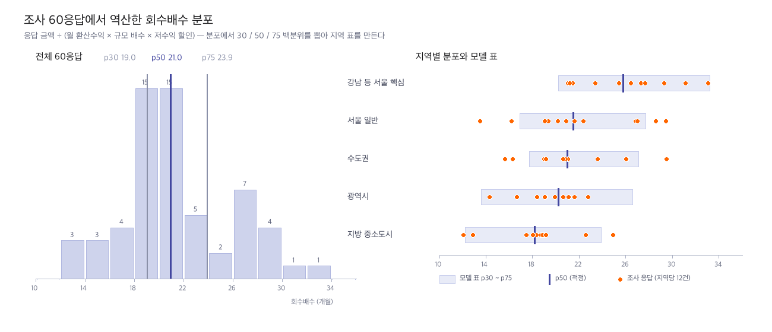
지역 회수배수는 이 분포에서 뽑았다
BACKUP · 숨김
조사 60응답을 같은 방법으로 역산한 결과 — 모델 표의 p50(적정)이 분포 가운데에 놓입니다.
· 모델 표의 숫자는 거래 사례 362건에서 뽑은 값이고, 이 그림은 같은 방법을 조사 60응답에 다시 적용한 것입니다 — 두 분포가 겹치는지 보는 용도.
Notes:
숨김 슬라이드입니다. "그 개월수는 어떻게 나온 숫자냐"는 질문에 띄우세요. 왼쪽은 전체 60응답을 늘어놓은 것이고, 세로선 셋이 30·50·75 백분위입니다. 오른쪽은 지역별로 흩어 놓고 모델 표의 범위를 겹쳐 둔 것입니다. 지역당 12건뿐이라 조사 쪽 폭이 좁습니다 — 표본이 쌓이면 이 그림으로 표를 직접 갱신할 수 있습니다.

